Slide 1
ELEKTROTEHNIČKI FAKULTET, UNIVERZITET U BEOGRADU
PARALELIZAM U ARHITEKTURI RAČUNARA I PROGRAMSKIM PREVODIOCIMA
DATAFLOW MAŠINE
doc. dr Maja Vukasović
as. ms Nikola Stanković

Slide 2

Control flow mašine
  Konvencionalni modeli programa su kontrolom pokretani, jer kontrolna jedinica odredjuje koja se instrukcija naredna izvršava.
    Sekvenca instrukcija je precizno odredjena.
    Kontrola odredjuje narednu instrukciju pomoću programskog brojača/registra (instruction pointer).
    Ako nema skoka, naredna instrukcija po adresi u memoriji se sledeća izvršava.
    Ako ima skoka, programom je definisano kako se odredjuje adresa naredne instrukcije (adresa skoka).

Slide 3

Dataflow mašine
  Uvodjenje zavisnosti po podacima:
    Odredjivanje operacija spremnih za izvršavanje.
    Operacije koje nisu zavisne od operacija koje još nisu završene.
    Operacije koje nisu spremne čekaju da budu izračunati svi ulazi zbog kojih one nisu spremne.
  Razvoj dataflow mašina (podacima pokretane mašine).

Slide 4
Princip rada dataflow mašina ( 1 )
Operacija prelazi u skup spremnih operacija u hardveru
Ako ima slobodnih izvršnih jedinica, operacija se odmah izvršava
Nakon izvršavanja, prosledjuje se rezultat ili flag do svih operacija
koje taj rezultat ili flag čekaju
Ažuriranje skupa
data-ready operacija

Slide 5
Princip rada dataflow mašina ( 2 )
  Operacije se pokreću jer su svi argumenti dostupni, a ne na osnovu programskog brojača.
  Redosled operacija je od značaja samo za referenciranje operacije, a ne za tok izvršavanja.
  Umesto programskog brojača, grafovi zavisnosti po podacima i kontroli se prilagodjavaju u oblik pogodan za dataflow.
    Efikasno ažuriranje vrednosti i statusa argumenata i operacija.

Slide 6
Programski jezici pogodni za dataflow
  Lako generisanje grafa zavisnosti po podacima.
  Eliminacija izlaznih i antizavisnosti:
    SSA forma
    Lakše se postiže programskim jezicima za funkcionalno programiranje.
  Izbegavaju se pokazivači kako bi se u vreme prevodjenja lakše odredilo da li postoje zavisnosti po podacima.
  Primeri:
    VAL (Value-Oriented Algorithmic Language)
    Id (Irvine Dataflow)
    Lucid

Slide 7
Graf zavisnosti po podacima
  Data Dependency Graph (DDG) formira se u vreme prevodjenja.
  Kojim operacijama treba proslediti izračunati rezultat?
  Pretraživanje grafa u vreme izvršavanja je sporo.
  Potrebno je operacijama dodeliti informaciju kome prosledjuju rezultat.
  Jedinstvena identifikacija operacija:
    Adresa u memoriji na kojoj se nalazi torka koja opisuje operaciju.

Slide 8
Statičke dataflow mašine
  Prvo su se pojavile statičke dataflow mašine.
  Kako DDG pretočiti u torke koje opisuju operacije?
  Referenciranje svih operacija koje su zavisne od neke operacije.

Slide 9
Primitivne operacije
  Za predstavljanje bazičnih blokova koriste se isključivo primitivne operacije (čvorovi grafa).
  Ne odnose se na kontrolne zavisnosti.
  Grane grafa – zavisnosti izmedju operacija.
  Kružići = torke (data tokeni).
    Data-ready vrednosti ulaza čvorova.
    Rezultat operacije koji se dalje prosledjuje.
a
b
c
d
*
*
OPi
OPi
+
Data tokeni na ulazu i na izlazu čvora
Dataflow graf za bazični blok koji izračunava a*b+c*d

Slide 10
Dataflow operatori ( 1 )
  Izvršavanje operacija je asinhrono.
100
55
OPi
OPi
>
>
…
…
T
Primitivna operacija
Fork
Relacioni operator

Slide 11
Dataflow operatori ( 2 )
  Izvršavanje operacija je asinhrono.
T
T
T
F
T
F
T
F
T
F
Spajanje (merge) – pre
izbacivanja data tokena
Spajanje (merge) – posle
izbacivanja data tokena
Switch

Slide 12
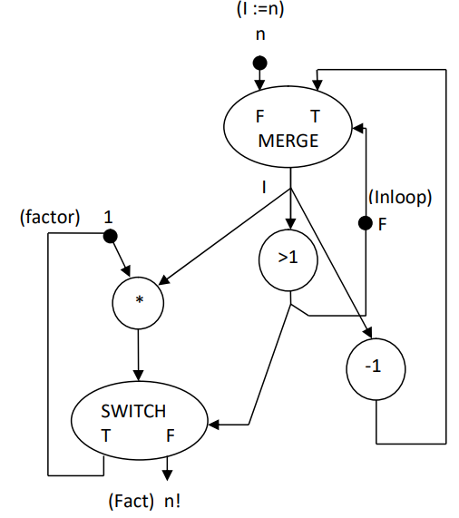
Primer transformacije grafa
  Izračunavanje faktorijela:
long fact(n) {
if (n == 0) return 1;
else return n*fact(n-1);
}
  Drugi oblik (prilagodjen dataflow notaciji):
Fact(n)
inloop := false; I := n; factor := 1;
WHILE I > 1
factor := factor * I; I := I – 1; inloop := (I > 1);
ENDWHILE
Return Fact := factor;
END Fact;
Dataflow dijagram

Slide 13
Forma operacije za statičke mašine ( 1 )
  Oblik torke:
    Vrednosti argumenata
    Data-ready biti
    Informacija kome se distribuiraju rezultati
Operacioni kod
Prisutnost levog argumenta
Prisutnost desnog argumenta
Da li je to levi ili desni rezultat operacije koja se distribuira
< op, argL, pL, argD, pD, dest1, L/R1, dest2, L/R2, … >
Vrednost levog argumenta
Vrednost desnog argumenta
Operacije kojima se distribuiraju rezultati

Slide 14
Forma operacije za statičke mašine ( 2 )
  Nepogodno je zbog promenljivog broja destinacija.
a
b
1
+
2
*7
OpCode | Destination 1 | Destination 2 |  | Operand 1 |  | Operand 2
+ | 3L | 4L
* | 3R | 4R
- | 5L
+ | 5R
* | out
x
1
2
3
4
5
y
3
-
4
+
5
*
Presence biti ⬄ Ready biti

Slide 15
Forma podataka
  Torke za podatke – data tokeni:
< ip, p, v >
Adresa torke operacije kojoj je data token poslat
Port
(levi ili desni)
Vrednost

Slide 16
Konceptualni model statičkih dataflow mašina ( 1 )
Komunikaciona mreža
Data tokeni
Operacione jedinice
Operacioni paketi
Paralelno ažuriranje argumenata, p bita, otkrivanje spremnih template-a i popunjavanje instrukcijskog reda novim adresama – update jedinica
Instrukcijski red – adrese spremnih template-a
Paralelna fetch jedinica
Memorija sa template-ima aktivnosti – activity store

Slide 17
Konceptualni model statičkih dataflow mašina ( 2 )
  Problemi:
    Delovi koda koji se ponavljaju, petlje i procedure koje se pozivaju.
    DoAll petlje.
    Previše argumenata iz različitih konteksta (iteracija).
    Nekorektno izvršavanje ukoliko se pomešaju argumenti iz različitih originalnih iteracija.
    Problemi sa jedinicom za ažuriranje.
  Prošireni uslov izvršavanja operacije:
    Dostupni svi argumenti.
    Port koji treba da primi token mora biti slobodan (signal potvrde).
  Značajno je smanjen nivo paralelizma.

Slide 18
Dinamički dataflow
  Razdvajanje operacije od detekcije kada je operacija spremna za izvršavanje.
  Više instanci izvršavanja nad kojima se vrši uparivanje argumenata za iste operacije.
  Dodato je polje frame u data tokenu koje identifikuje iteraciju ili pozivanje.
  Paralelizam je veći, ali je i dalje ograničen.

Slide 19
Prednosti i mane
  Teži se da jedina ograničenja budu zavisnosti po podacima.
  Otežano je debagovanje.
  Paralelizam je limitiran.
  Kompleksna implementacija dinamičkog dataflow-a i veće memorijsko zauzeće.
  Kombinovanje dobrih osobina dataflow i control flow mašina (paradigmi).
  Ugradjena dataflow mašina.

